Slide 1
2025年度-応用演習2
知的高性能計算研究室

Slide 2


基礎実習スケジュール
基礎実習1 （12/01）
Python基礎
AIを使う
画像分類
物体検出
画像生成1
基礎実習2 （12/08）
AI基礎
パーセプトロン
画像生成2
MONKEY!!

Slide 3
今日の内容
基礎実習1
Google ColabとGithubを使った演習
Python、AIの試用
グループで教えあってTAの負担を減らそう!
演習内容に不備があったら適宜修正しよう!
進捗の提出、レポート等は応用演習では行いません.
（時間が余ったら）
研究紹介の続き
基礎演習2

Slide 4
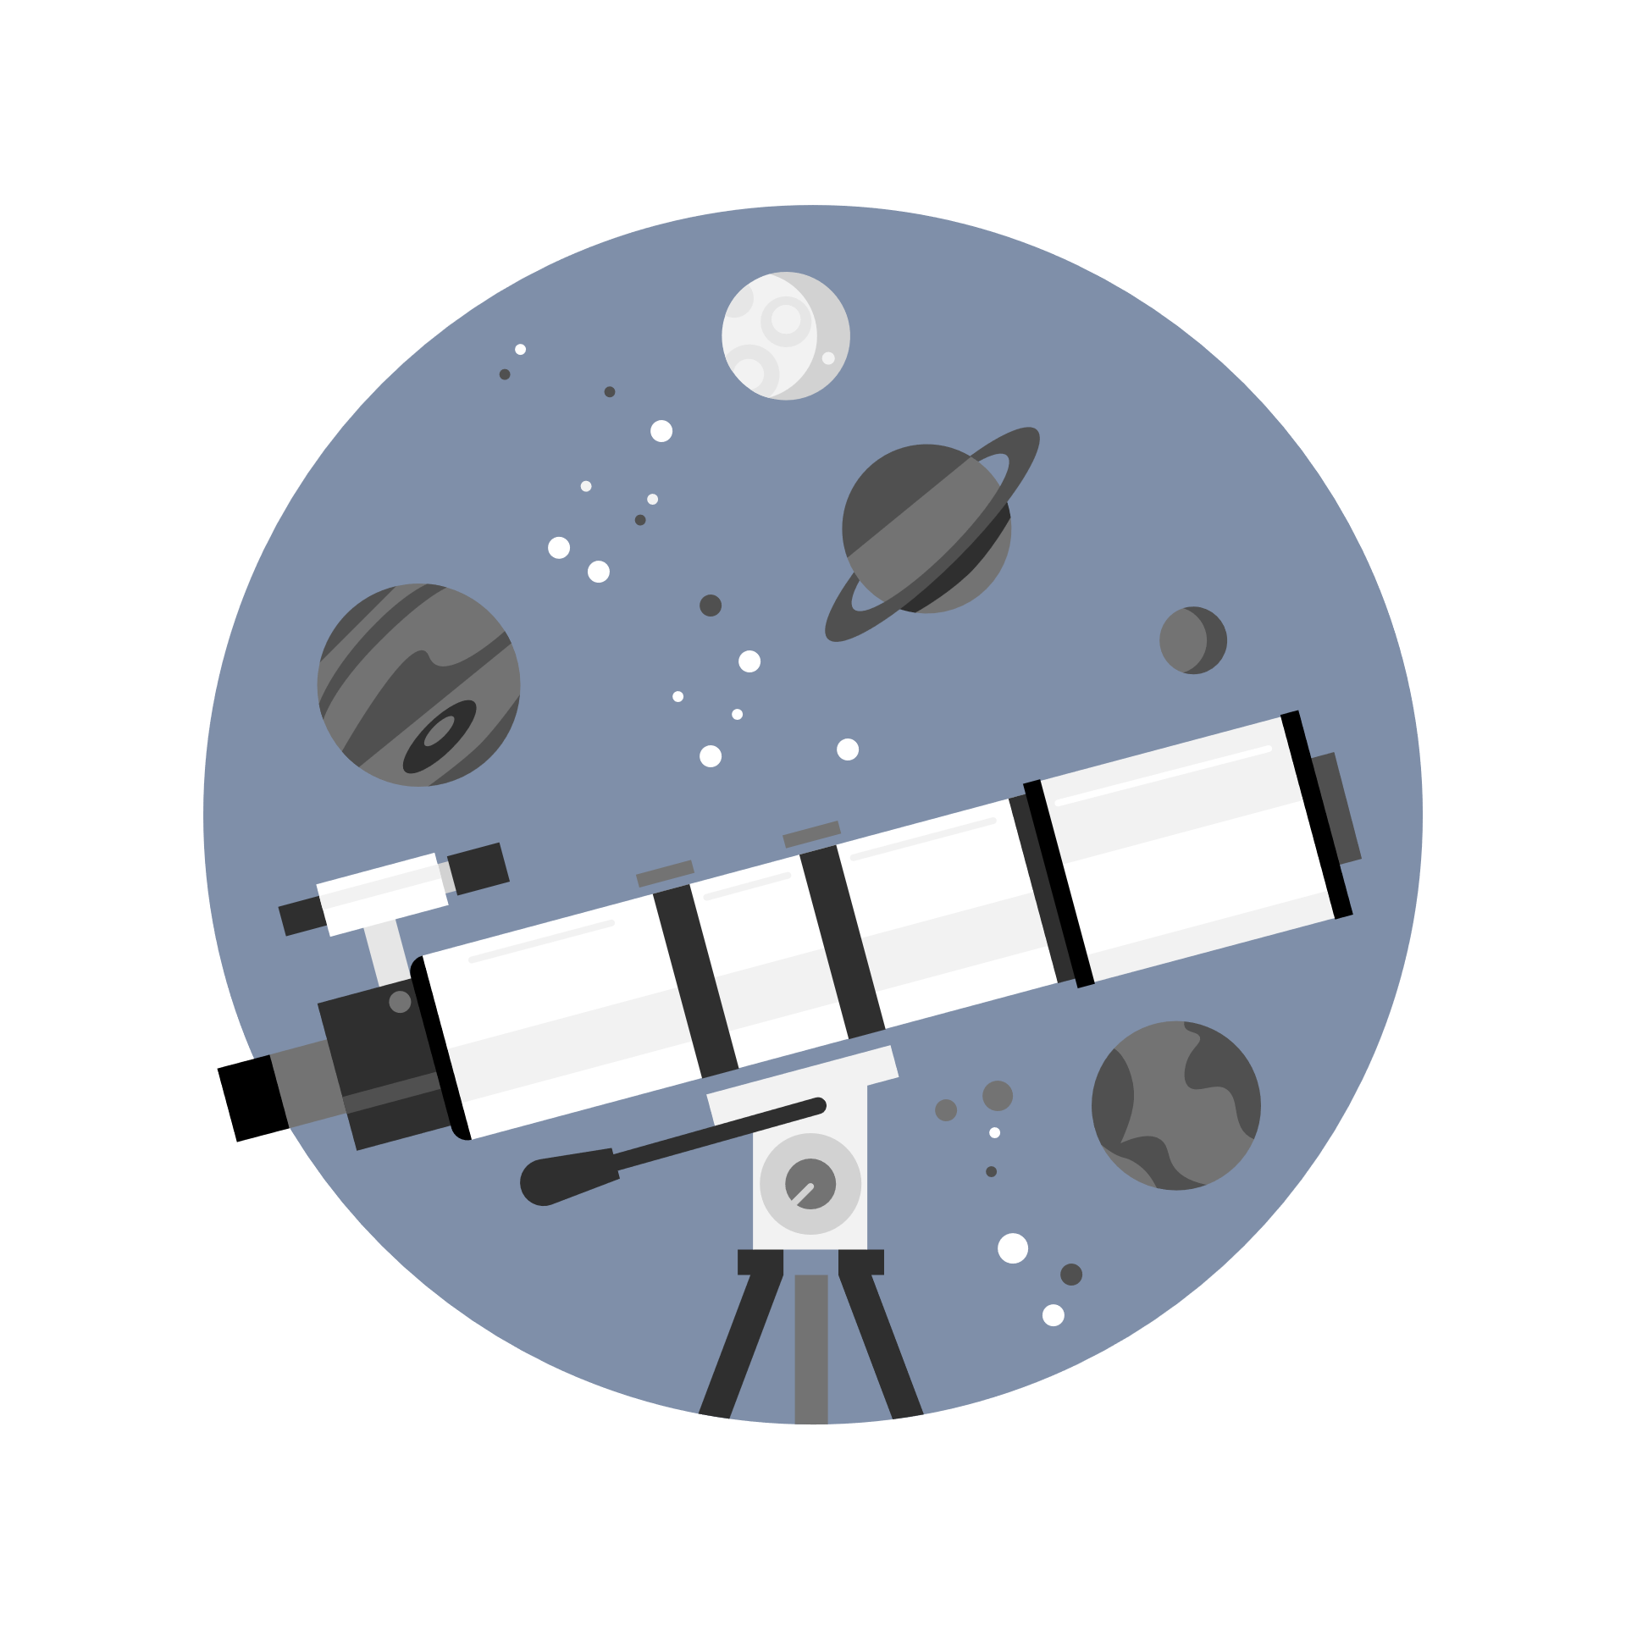
応用演習の目標
自身の研究テーマを決定する
最終日に興味のあるテーマについて調査して発表
研究背景
研究の優位性
簡単な方針等
pptで発表資料作成
5分程度

Slide 5
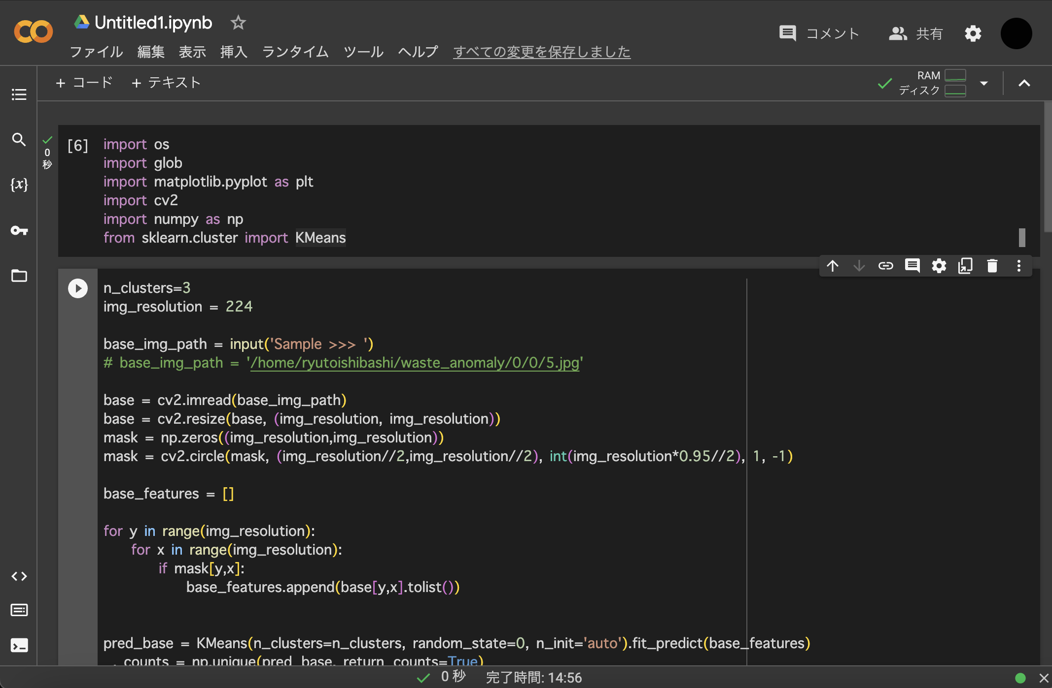

Google Colab
Google Colab（グーグル・コラボ）は、Googleが無料で提供している機械学習の教育や研究用の開発環境. Googleアカウント、ブラウザ、インターネットがあれば、誰でも簡単に機械学習や深層学習を始めることが可能.

Slide 6


研究室に配属されたら…
Google Colabも使えますが、主に、Anacondaをインストールします.
ACACONDA
データサイエンスに必要とされる各種ツールやライブラリが充実しているPythonの実行環境.自分のパソコンにインストール.
Spyder
Pythonの科学用途のプログラミングのためのIDE.要するに簡単かつ効率的にプログラミングできるツール.

Slide 7
（補足）環境構築
1. Anacondaのインストール
2. Pytorch(tensorflow)のインストール
3. Spyderの起動
↓ 環境設定手順のリンク↓ PyTorch環境設定と検索
http://aiweb.cs.ehime-u.ac.jp/~ninomiya/enpitpro/AIenvLinux.pdf
http://aiweb.cs.ehime-u.ac.jp/~ninomiya/enpitpro/AIenvWindows.pdf
http://aiweb.cs.ehime-u.ac.jp/~ninomiya/enpitpro/AIenvMac.pdf

Slide 8
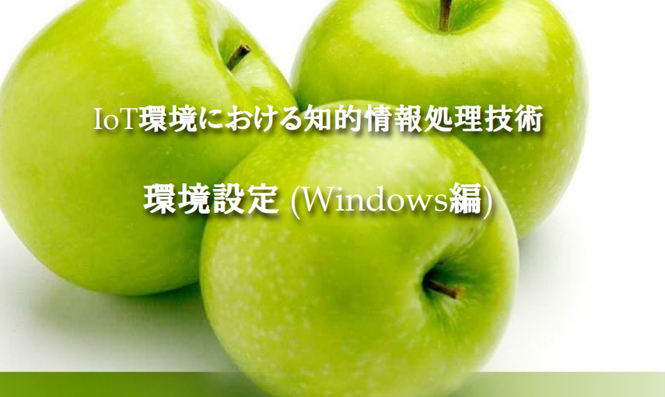
（補足）環境構築
”PyTorch環境設定（Windows or Linux or Mac）”で検索
→ 愛媛大学の分かりやすいスライドがでてきます。
スライドに沿ってインストール
Ancondaのインストール
PyTorchのインストール
Spyderの起動まで確認する
（Spyder日本語設定はやらなくていい）

Slide 9
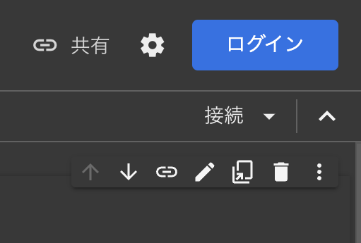
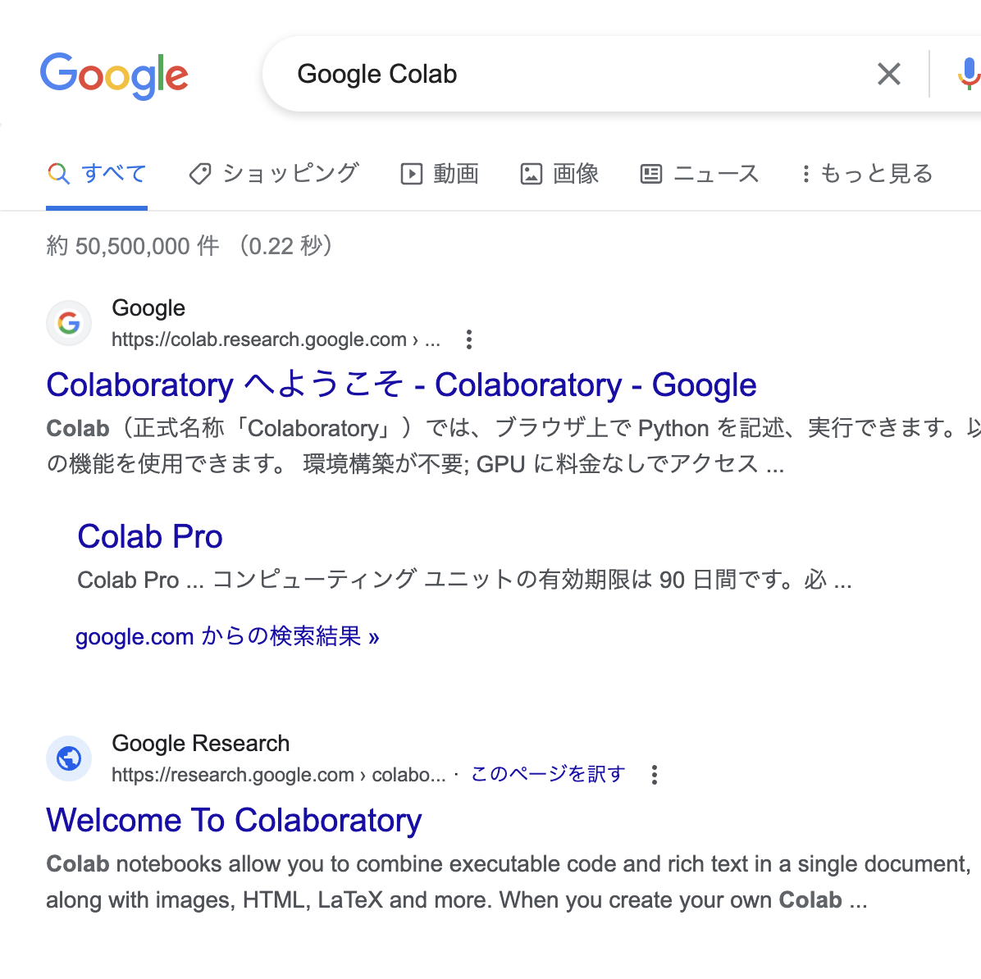
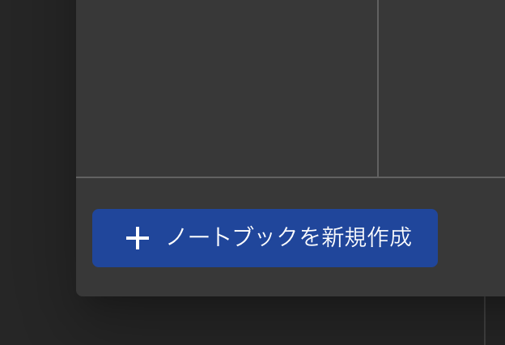
Google Colab 使用方法①
“Google Colab”で検索
Googleアカウントにログインしていない場合はログイン
→Googleアカウントが必要
「＋ノートブックを新規作成」
をクリック

Slide 10
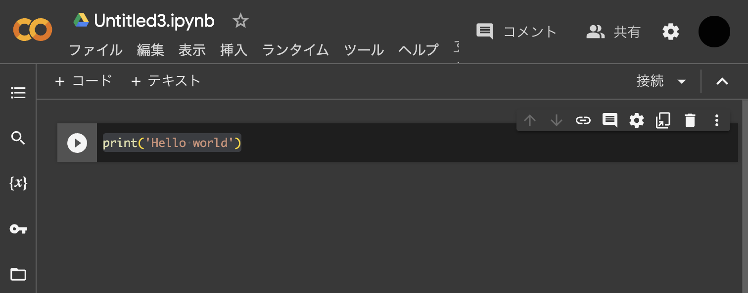
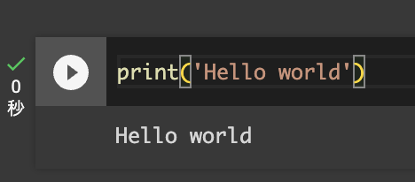
Google Colab 使用方法②
コードの実行方法
①セルにコードを書く
②「セルを実行」ボタンを押す（⌘/Ctrl + Enter）
実行されれば成功
1回目はサーバーの接続のため少し時間がかかる

Slide 11
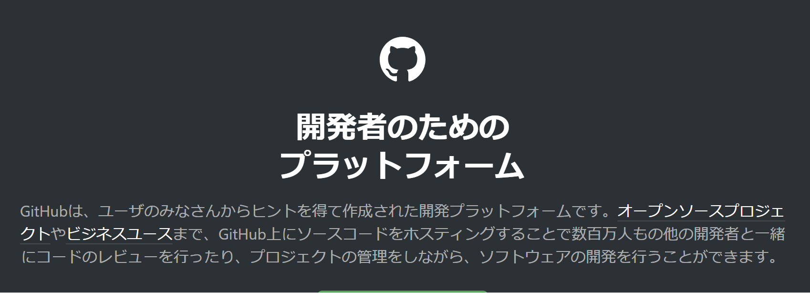
GitHubとは
研究を始めたら非常によく使います

Slide 12
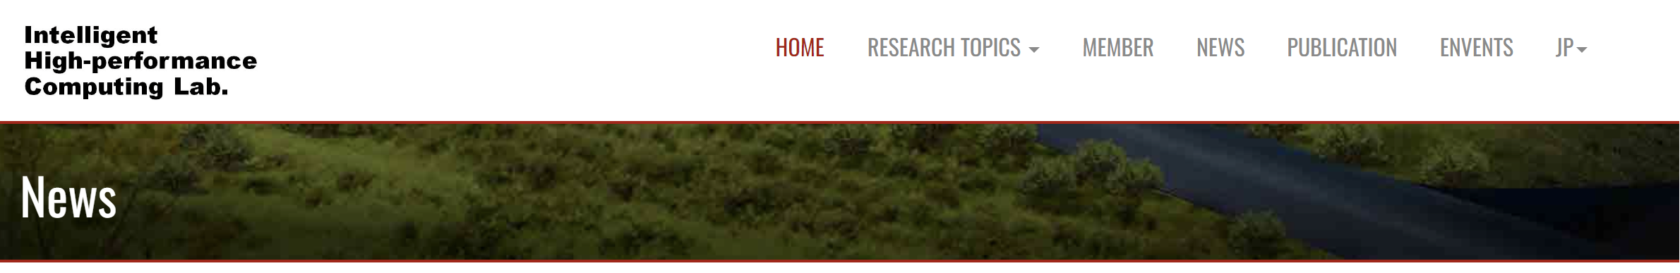
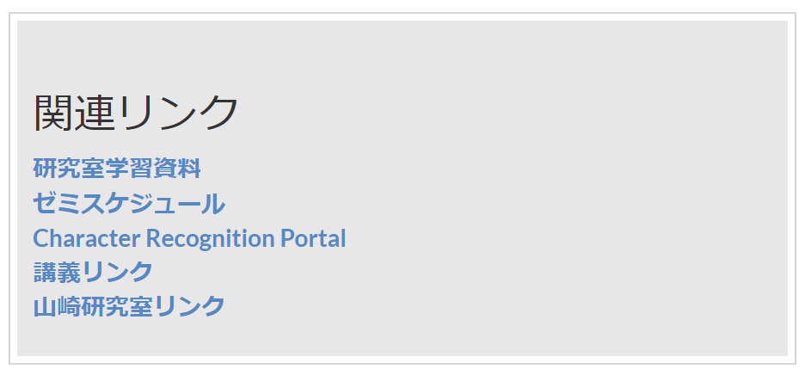
活動内容について
研究室のホームページから活動内容を確認できます.
活動記録
投稿した論文、学会
応用演習の資料をアップ

Slide 13
演習内容
Google Colabによる演習
基礎実習1
Python基礎
https://colab.research.google.com/drive/1xXIwb8mUwa3uT0cQ4bZH5n6NDu5iO17B?usp=sharing
画像認識
https://github.com/rits-menglab/2024_practical_application
物体検出
https://github.com/rits-menglab/2024_practical_application
画像生成1 https://colab.research.google.com/drive/1dhKHkm3qHYfWKjmUERNgmRvJxKwXS4lM?usp=sharing
自然言語処理
https://colab.research.google.com/drive/1wazNe_v5AnYnSAeYV4dfGz6XxH2oWgXz?usp=sharing

Slide 14
手順
下記のリンクにアクセス
https://github.com/rits-menglab/2025_practical_application
それぞれのURLがまとめてあります.

Slide 15
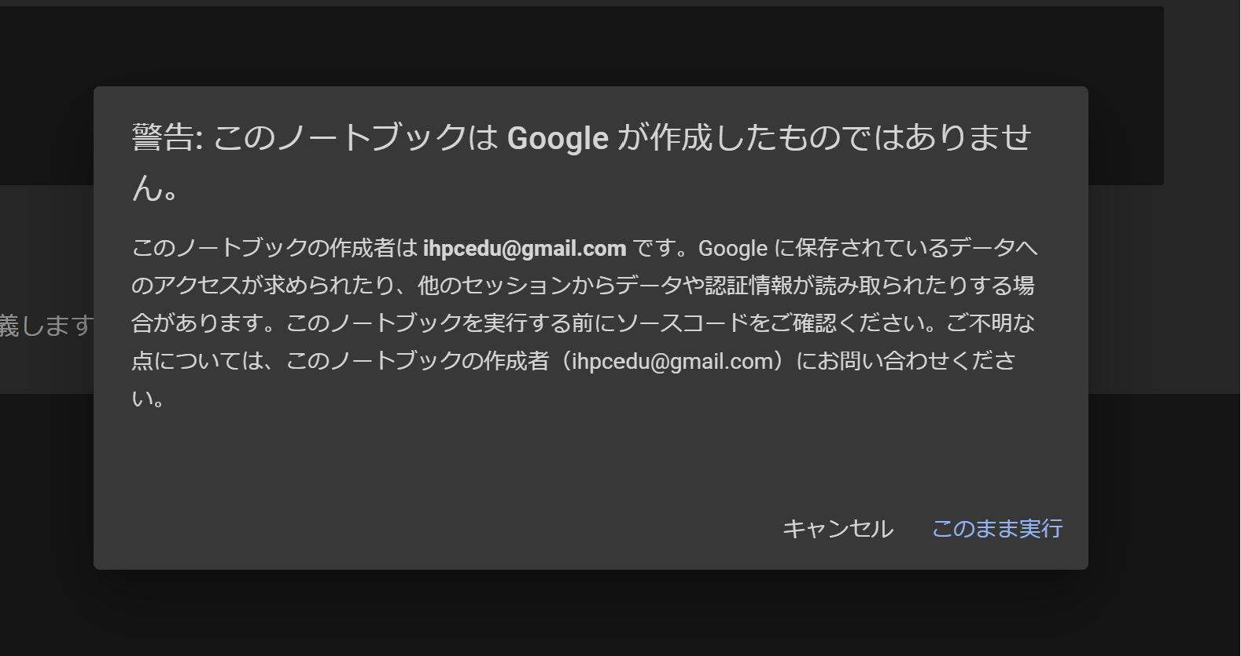
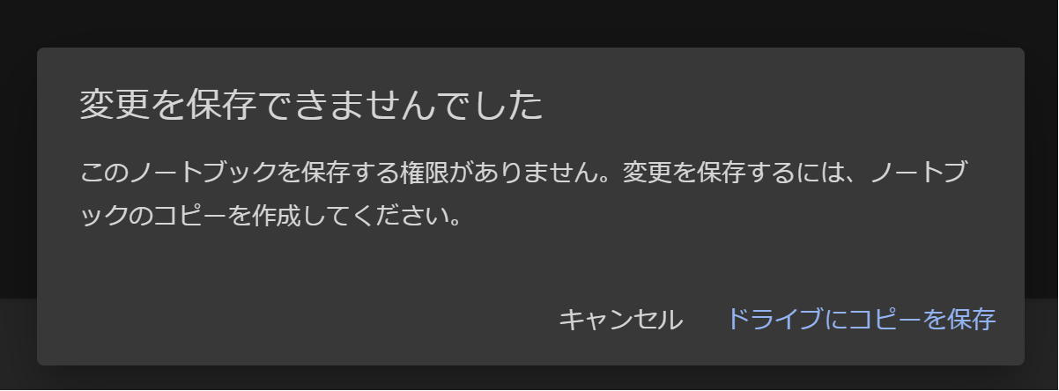
Google Colab諸注意
皆さんには、閲覧者モードで配布しています.
メモ等のコメントや、演習の内容を残したいときは、ドライブにコピーを保存を選択してください。
ihpcedu@gmail.comは応用演習用の
Gmailです.

Slide 16
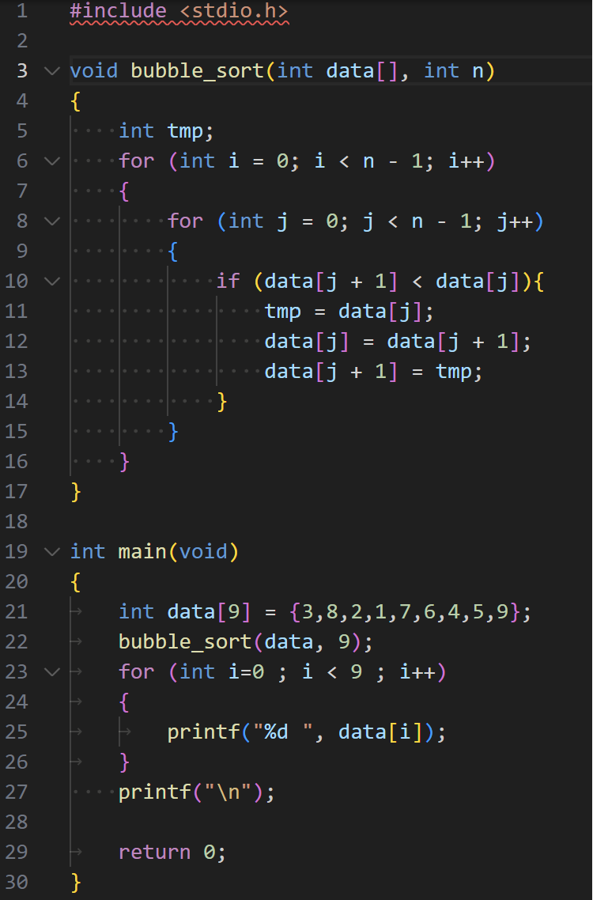
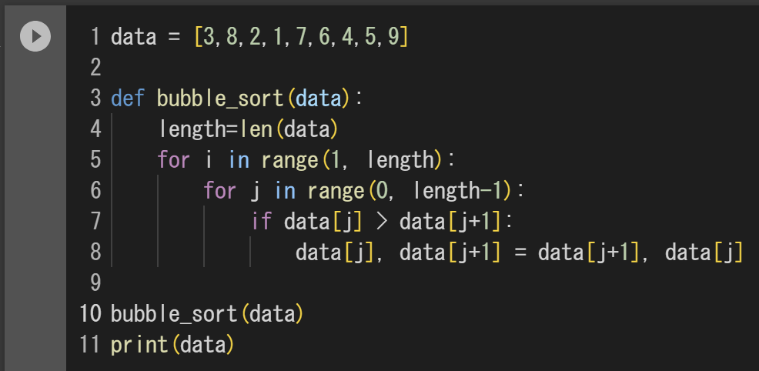

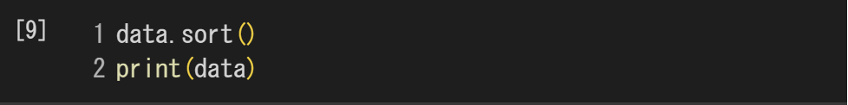

Pythonの良いところ
3,8,2,1,7,6,4,5,9を順番に並びかえたい…
C言語でバブルソート
C言語と同じ処理をPythonで再現
Pythonで最初から使える関数

Slide 17
アンケート/次回予定
難しかったところ
次回にやりたいこと
予定 : Pytorch基礎、AI基礎（パーセプトロン）、画像生成2、機械学習
研究体験 (5,6回目)でやりたいテーマ、内容
産業 : 林檎外観検査、工場製品の異常検出、残飯検出
古代文献​ : 文字認識、修復、整理​
ハードウェア
AIの軽量化・枝刈り
IoT
その他希望等
1月13日(火曜)の応用演習後の飲み会の出欠に関して

